Slide 1
CREDINȚA ȘI VINDECAREA
«RIDICĂ-TE ȘI UMBLĂ!»
Studiul 4 pentru 23 aprilie 2016

Slide 2
În capitolele 8 și 9 din Matei putem vedea puterea lui Isus:
Puterea cuvântului Său (Matei 8:5-13)
Puterea autorității Sale (Matei 8:23-34)
Puterea iertării Sale (Matei 9:1-8)
Puterea chemării Sale (Matei 8:18-22; 9:9-13)
Puterea atingerii Sale (Matei 8:1-4)

Slide 3
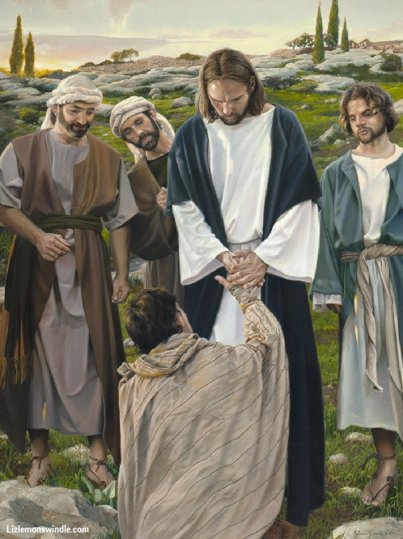
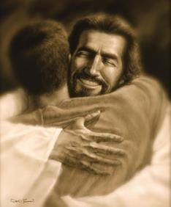
PUTEREA ATINGERII SALE
«Şi un lepros s-a apropiat de El, I s-a închinat, şi I-a zis: „Doamne, dacă vrei, poţi să mă curăţeşti.“ Isus a întins mâna, S-a atins de el, şi a zis: „Da, vreau, fii curăţit!“ Îndată a fost curăţită lepra lui.» (Matei 8:2-3)
Folosind cuvântul δυνασαι (dúnamai, «plin de putere»), leprosul și-a exprimat credința în faptul că Isus era plin de putere pentru a vindeca ceea ce era incurabil.
De ce să atingă leprosul când putea, pur și simplu, să folosească cuvântul pentru a-l vindeca?
A atinge un lepros însemna să te contaminezi cu lepră. Cu toate acestea, atingerea lui Isus a vindecat un om necurat.
Isus era totdeauna dispus să intre în contact cu păcătoșii pentru a-i putea transforma și curăța de păcat.

Slide 4
Povestirea nu prezintă doar cazul unui lepros în căutarea însănătoșirii, ci, deasemenea, reprezintă o rasă păcătoasă fără nici o soluție de a găsi liniște, pace și răscumpărare. Păcatul crează cea mai mare insensibilitate: este lepra sufletului, în care eul cel mai adânc este în stare de putrefacție; iar sensibilitatea devine o piatră aspră și rece; viziunea cea mai nobilă devine aroganță, mândrie și egocentrism. «Toți au păcătuit», spune apostolul Pavel (Romani 3:23). În acest fel toți suntem leproși spiritual, insensibili. Povestirea lui Isus atingând leprosul ne dă speranță tuturor. El nu a străbătut 1,8 metri, cât îl despărțeau de lepros, ci adânca prăpastie dintre cer și pământ, și a venit pe planeta noastră pentru a ne atinge pe toți. Atingerea lui Isus disponibilă gratuit pentru fiecare dintre noi are puterea de a ne ierta cele mai teribile păcate, de a aduce vindecare acolo unde este descompunere și de a ne scoate din moartea păcatului, la brațul dragostei lui Dumnezeu.
Andy Nash, material auxiliar pentru instructori

Slide 5
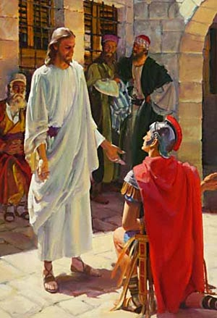
PUTEREA CUVÂNTULUI SĂU
«„Doamne“, a răspuns sutaşul, „nu sunt vrednic să intri supt acoperământul meu; ci zi numai un cuvânt, şi robul meu va fi tămăduit.» (Matei 8:8)
În ciuda puterii și autorității sale, sutașul era fără apărare în fața bolii robului său.
La fel ca și leprosul, avea încredere că cuvântul lui Isus era suficient de puternic pentru a face imposibilul.
Isus s-a mirat de credința acestui reprezentant al neamurilor. În mijlocul poporului privilegiat nu a găsit o credință asemănătoare.
«Dar vă spun că vor veni mulţi dela răsărit şi dela apus, şi vor sta la masă cu Avraam, Isaac şi Iacov în Împărăţia cerurilor. Iar fiii Împărăţiei vor fi aruncaţi în întunerecul de afară, unde va fi plânsul şi scrâşnirea dinţilor.» (Matei 8:11-12)

Slide 6
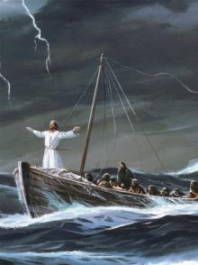
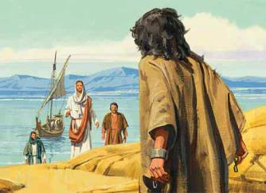
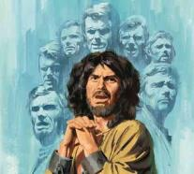
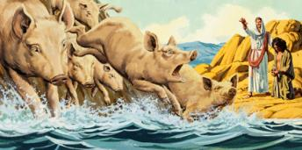
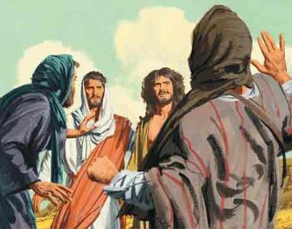
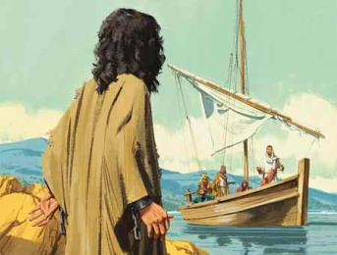
PUTEREA AUTORITĂȚII SALE
«Porcarii au fugit, şi s-au dus în cetate de au povestit tot ce se petrecuse şi cele întâmplate cu îndrăciţii. Şi iată că toată cetatea a ieşit în întâmpinarea lui Isus; şi, cum L-au văzut, L-au rugat să plece din ţinutul lor.» (Matei 8:33-34)
«Oamenii aceia se mirau, şi ziceau: „Ce fel de om este acesta, de-L ascultă până şi vânturile şi marea?“» (Matei 8:27)
Când Isus și-a folosit autoritatea aupra elementelor naturii și asupra demonilor, oamenii s-au temut (vezi Luca 8:25, 35).
Teama ucenicilor i-a făcut să se mire și să Îl laude pe Isus. Teama cetățenilor Gadarei i-a făcut să îi ceară lui Isus să se îndepărteze de viețile lor.
Isus are puterea de a desface orice lucrare pe care Satana a făcut-o în viața noastră.
Vom continua să ne păzim porcii (trăind în păcat) sau ne vom preda în fața minunatei autorități a lui Isus pentru a dezrădăcina păcatul nostru?

Slide 7
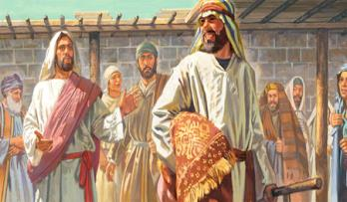
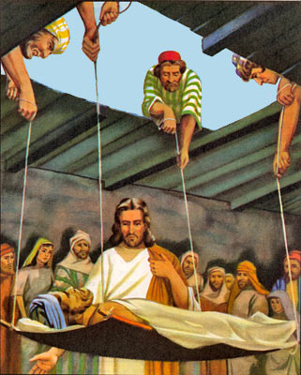
PUTEREA IERTĂRII SALE
«Şi iată că I-au adus un slăbănog, care zăcea într-un pat. Isus le-a văzut credinţa, şi a zis slăbănogului: „Îndrăzneşte, fiule! Păcatele îţi sunt iertate!“ » (Matei 9:2)
Acest paralizat nu avea nevoie de altă vindecare decât de siguranța iertării păcatelor. A fost însănătoșit fizic doar pentru a închide gura cărturarilor.
Mai presus de circumstanțele și problemele fiecăruia, este un lucru de care avem nevoie cu toții: iertare de păcate.
Fără iertare, nu contează dacă rămânem bolnavi sau suntem însănătoșiți. Am pierdut viața veșnică.
Din fericire pentru sănătatea noastră spirituală, «Fiul omului are putere pe pământ să ierte păcatele» (Matei 9:6).

Slide 8
PUTEREA CHEMĂRII SALE
Citește Matei 8:19-21 și 9:9. Observând cum a chemat Isus aceste persoane și modul în care, în unele cazuri, i-a avertizat de problemele cu care se vor confrunta, putem trage concluzia că a-L urma pe Isus implică:
A fi dispus să renunți la tot și să suferi incomoditatea pentru El.
A-L pune pe Isus înaintea propriei noastre familii.
A ne ridica și a ne pune viața în mâinile lui Isus.
«Atunci s-a apropiat de El un cărturar, şi I-a zis: „Învăţătorule, vreau să Te urmez ori unde vei merge.“... „Vulpile au vizuini, şi păsările cerului au cuiburi; dar Fiul omului n-are unde-Şi odihni capul.“» (Matei 8:19-20)
«Un altul, care era dintre ucenici, I-a zis: „Doamne, dă-mi voie să mă duc mai întîi să îngrop pe tatăl meu.“» (Matei 8:21)
«De acolo, Isus a mers mai departe, şi a văzut pe un om, numit Matei, șezând la vamă. Şi i-a zis: „Vino după Mine“. Omul acela s-a sculat, şi a mers după El.» (Matei 9:9)

Slide 9
«Mai sunt şi din aceia care au cunoscut iubirea plină de iertare a Domnului Hristos şi care în adevăr doresc să fie copii ai lui Dumnezeu şi totuşi îşi dau seama de nedesăvârşirea caracterului lor, de viaţa lor plină de greşeli şi încep să se îndoiască de faptul că inimile lor au fost cu adevărat reînnoite prin Duhul Sfânt. Unora ca aceştia le spun: Nu daţi înapoi cuprinşi de disperare! Va trebui adesea să ne plecăm şi să plângem la picioarele Domnului Hristos din cauza scăderilor şi greşelilor noastre, dar nu trebuie să ne descurajăm. Chiar dacă suntem biruiţi de vrăjmaş, nu suntem lepădaţi, nu suntem uitaţi şi respinşi de Dumnezeu... Rugaţi-vă cu mai multă căldură; credeţi mai mult! Şi atunci când vom ajunge să nu ne mai punem încredere în propria noastră putere, să ne prindem puternic de Răscumpărătorul nostru, atunci îl vom lăuda pe El, care este sănătatea fiinţei noastre.»
E.G.W. (Calea către Hristos, pag. 64)

